Slide 1
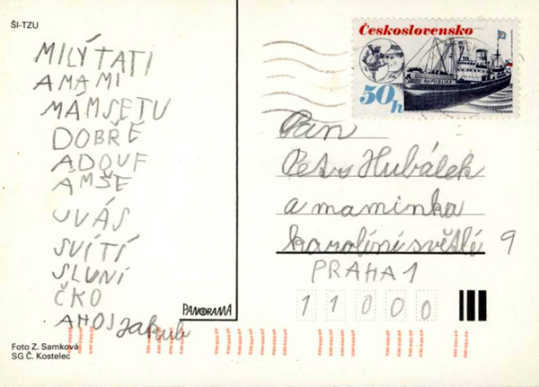

25.1 Dopis
Elektronická učebnice - II. stupeň Základní škola Děčín VI, Na Stráni 879/2 – příspěvková organizace Český jazyk a literatura
James Bond
Flemingova 007
007 07 Londýn
Jazyková škola Clever
Radniční 23/1
405 02 Děčín 1
Londýn 9. 10. 2012
Přihláška do jazykového kurzu češtiny pro začátečníky
Na základě Vašeho nabídkového letáku se přihlašuji do prázdninového jazykového kurzu pro začátečníky. Žádám Vás o zaslání programu a podkladů k platbě.
S pozdravem
James Bond
Dopis
Autor: Mgr. Zuzana Kadlecová

Slide 2
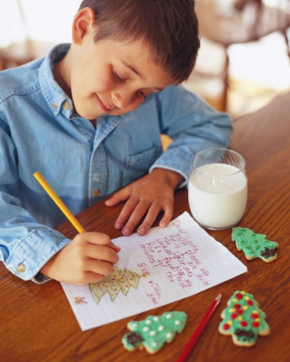

25.2 Co již víme?
Elektronická učebnice - II. stupeň Základní škola Děčín VI, Na Stráni 879/2 – příspěvková organizace Český jazyk a literatura
DOPIS
osobní (soukromý) dopis píšeme v souladu s ustálenými společenskými zvyklostmi
obsahuje tyto části:
místo a datum (v pravém horním rohu na začátku / v levém dolním rohu na konci)
oslovení
úvodní část (zdvořilostní část, poděkování, omluvy)
vlastní sdělení
závěrečný pozdrav (přání)
podpis (vlastnoruční)

Slide 3
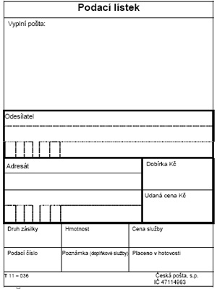

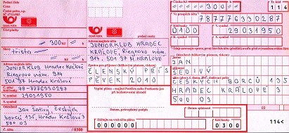
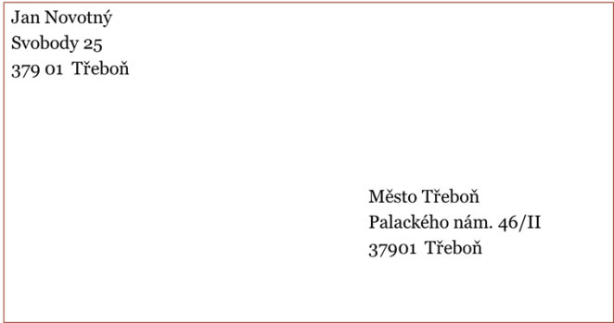
25.3 Jaké si řekneme nové termíny a názvy?
Elektronická učebnice - II. stupeň Základní škola Děčín VI, Na Stráni 879/2 – příspěvková organizace Český jazyk a literatura
pravopisné zásady psaní dopisu, jazykové prostředky
zájmena Tebe, Tobě, Tvůj, … / Vy, Vám, Vašeho, … píšeme s velkým počátečním písmenem
používáme spisovnou češtinu (můžeme však využít i běžně užívané hovorové obraty)
P.S.
už jsme dopis skončili podpisem, ale přesto ještě chceme něco dodatečně sdělit, můžeme tak učinit ve zkratce P.S. (z lat. slov „post scriptum“ = po napsání, dovětek)
poštovní poukázky
vyplnění podacího lístku a složenky
Víš, k čemu slouží?
odesílatel
psaní adresy na obálku
Pravidla pro psaní adres
adresát

Slide 4

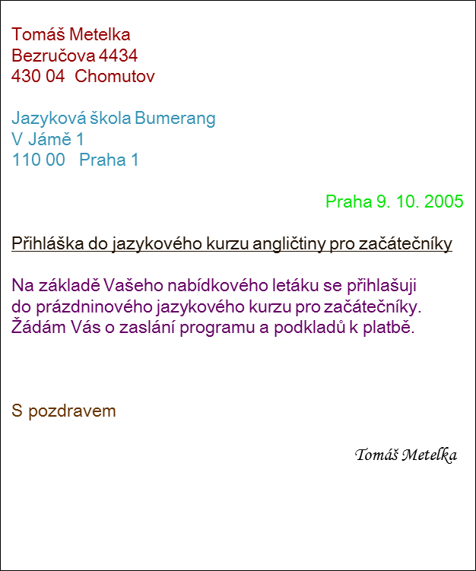
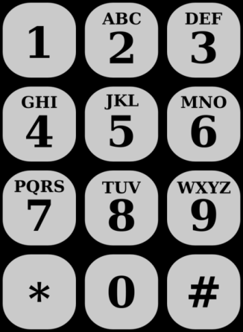

25.4 Co si řekneme nového?
Elektronická učebnice - II. stupeň Základní škola Děčín VI, Na Stráni 879/2 – příspěvková organizace Český jazyk a literatura
= elektronická pošta
E- mail
Úřední dopis
častým druhem = ŽÁDOST,
objednávka, reklamace
E-mail
adresa odesílatele
adresa příjemce
datum
heslovité oznámení obsahu
vlastní obsah dopisu
pozdrav
vlastnoruční podpis pisatele
Short message service
SMS
SMS

Slide 5
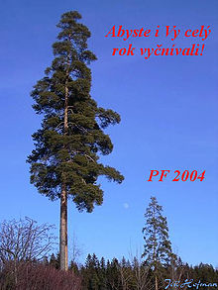
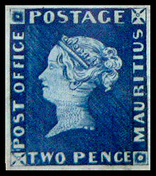
25.5 Procvičení a příklady
Elektronická učebnice - II. stupeň Základní škola Děčín VI, Na Stráni 879/2 – příspěvková organizace Český jazyk a literatura
Napiš co nejvíce zkratek, které často používáš při psaní sms.
Jak se nazývají sběratelé poštovních známek?
Jak se jmenuje nejdražší poštovní známka světa?
Víme, co znamená zkratka P.S., co však znamená zkratka P.F.?
Jaký dopis nazveme slovem „anonym“?
Vysvětli pojem „otevřený dopis“ (např. Ministr kultury vyjádřil veřejně svoje odmítavé stanovisko v otevřeném dopise.)
Vysvětli pojem „listovní tajemství“.
Co znamenají slova „omarkovat“ a „ofrankovat“?
Malý kvíz
☺

Slide 6
25.6 Něco navíc pro šikovné
Elektronická učebnice - II. stupeň Základní škola Děčín VI, Na Stráni 879/2 – příspěvková organizace Český jazyk a literatura
Dokážeš i ty napsat
podobný dopis?
Dopis slavné osobnosti
Vážený pane Edisone, píši Vám těchto pár řádků k uctění Vaší památky. Nic o Vás vlastně nevím, ale vím to hlavní: byl jste vynálezce. A to je pro nás dost důležité. Vynalezl jste žárovku a za to Vás určitě obdivují mnozí lidé. Takový objev se jen tak někomu nepovede, to je pravda. Ale hlavně, co bychom si bez vás asi počali? Jaké by to bylo bez žárovky? Museli bychom si pořád svítit svíčkami anebo lucernami. To by pro nás - pohodlné lidi - nebylo to pravé. My jsme zvyklí jen stisknout vypínač a "budiž světlo".
Také Vás respektuji, protože jste celkově přispěl vůbec k rozvoji elektřiny. A bez elektřiny by to už asi vůbec nešlo. To bych ani nemohl napsat tento dopis! Kdyby jste teď žil a viděl, co všechno díky Vám existuje, z toho by Vám určitě lezly oči z důlků. Za funkčnost všech technických vymoženosti vděčíme Vám a Vašim kolegům vynálezcům.
Takže musím uznat, že jste byl hodně významná osobnost historie. Máte i můj dík.
S pozdravem
….
Zkus si vyplnit žádosti na následujícím odkaze.
Žádosti –
vydání občanského
průkazu,
cestovního pasu, ...

Slide 7


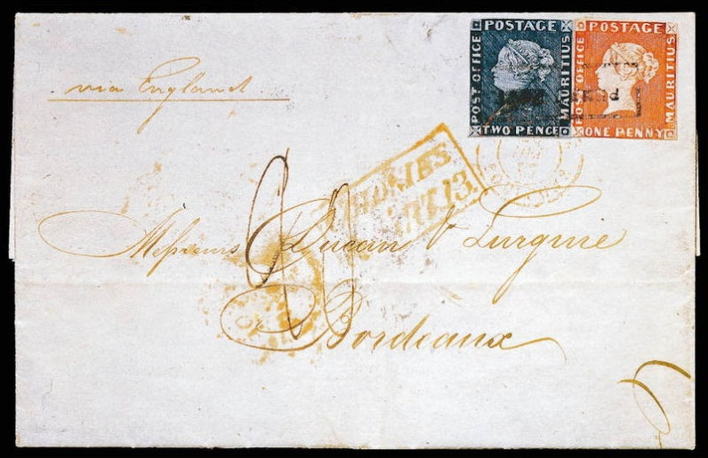
25.7 CLIL
Elektronická učebnice - II. stupeň Základní škola Děčín VI, Na Stráni 879/2 – příspěvková organizace Czech language and literature
The Mauritius "Post Office" stamps were issued by the British Colony Mauritius in September 1847, in two denominations: an orange-red one penny and a deep blue two pence. Their name comes from the wording on the stamps reading "Post Office", which was soon changed in the next issue to "Post Paid." They are among the rarest postage stamps in the world.

Slide 8
25.8 Test znalostí
Elektronická učebnice - II. stupeň Základní škola Děčín VI, Na Stráni 879/2 – příspěvková organizace Český jazyk a literatura
Správné odpovědi:
Mezi úřední dopis nepatří: a/ reklamace b/ objednávka c/ pozdrav z hor d/ žádost | Jaké tvrzení je nesprávné? a/ Částku na složenky píšeme dohromady. b/ Mezi poštovní poukázky řadíme i podací lístek. c/ Zkratka P.S. znamená „hodně štěstí“. d/ Žádost o vydání OP není soukromým dopisem.
Mezi náležitosti soukromého dopisu nepatří: a/ datum b/ podpis c/ vlastní sdělení d/ číslo OP | Vysvětli pojem anonym: a/ nepodepsaný dopis b/ člověk sbírající známky c/ člověk, kterému píšeme dopis d/ poštovní známka
c
d
c
a
Test na známku

Slide 9
Elektronická učebnice - II. stupeň Základní škola Děčín VI, Na Stráni 879/2 – příspěvková organizace Český jazyk a literatura
25.9 Použité zdroje, citace
Bičíková, V., Topil, Z., Šafránek, F.: Český jazyk. Učebnice pro 6. ročník, TOBIÁŠ, Havlíčkův Brod, 2005.
Bičíková, V., Topil, Z., Šafránek, F.: Český jazyk. Pracovní sešit pro 6. ročník, TOBIÁŠ, Havlíčkův Brod, 1999.
http://bigbloger.lidovky.cz/blog/2432/202718/008.jpg (slide 1)
http://dumy.cz/material/23697-psani-adres-na-obalku (slide 3)
http://www.julda.cz/2009/04/podaci-listek-vzor-tiskopis-ke-stazeni/ (slide 3)
http://juniorklubhk.jino.cz/juniorklubhk/klub_info_soubory/09-11_JK_HK_slozenka_01.jpg (slide 3)
http://dum.rvp.cz/materialy/uredni-dopis-krok-za-krokem.html (slide 4)
http://cs.wikipedia.org/wiki/Modr%C3%BD_mauricius (slide 5)
http://www.cesky-jazyk.cz/slohovky/dopisy/dopis-slavne-osobnosti-edison.html (slide 6)
http://en.wikipedia.org/wiki/File:Mauritius1.jpg (slide 7)
http://cs.wikipedia.org/wiki/Soubor:Bordeaux_Cover.jpg (slide 7)
http://cs.wikipedia.org/wiki/Soubor:Bordeaux_Cover.jpg (slide 7)

Slide 10
Elektronická učebnice - II. stupeň Základní škola Děčín VI, Na Stráni 879/2 – příspěvková organizace Český jazyk a literatura
25.10 Anotace
Autor | Mgr. Zuzana Kadlecová
Období | 01 – 06/2013
Ročník | 6. ročník
Klíčová slova | Dopis, úřední dopis, soukromý dopis, e-mail, sms.
Anotace | Prezentace popisující náležitosti úředního i soukromého dopisu, přibližující moderní komunikaci (e-mail, sms).

